Slide 1
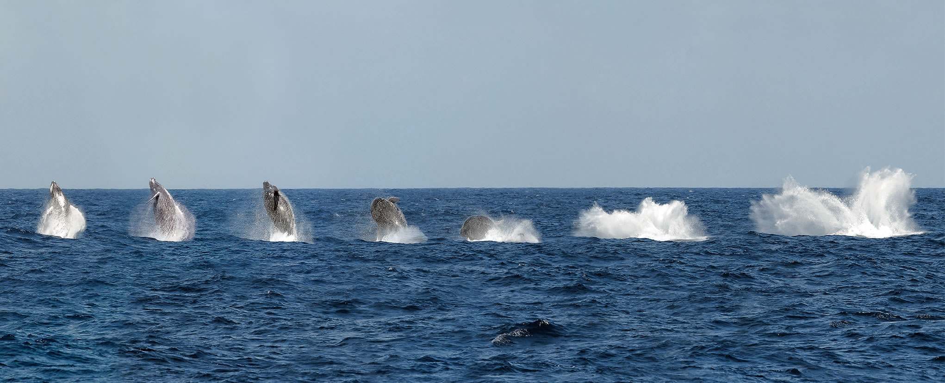
Regional Activity Center for the SPAW Protocol
Operations and budget 2021 – 2022
2023-2028 Strategy

Slide 2
Table of contents
The SPAW-RAC
Activities 2021-2022
Program coordination
Strengthening protected areas
Development of guidelines
Conservation of threatened and endangered species
Conservation and sustainable use of coastal and marine ecosystems
2023-2028 Strategy
Context
Vision and missions
Key success factors
Action plan
Budget
Notes:
La présentation s’articule autour de 4 thématiques : la présentation du CAR-SPAW et ses axes de travail, la rapport d’activités 2021-2022, le plan stratégique 2024-2028 et le budget : c’est-à-dire l’exécution 2021-2022 et les prévisions 2023-2024

Slide 3
What we do
Collect scientific and technical information and data
Regional projects and networks
Listing of species and protected areas in the protocol
Training and information
Cooperation with organizations involved in biodiversity conservation
Regional cooperation
CARI’MAM
Small grants
Working groups
Communication
Conferences
CARIB-COAST
Networking
Training of trainers
Tools
Promotion
Databases
AXIS I
Program
coordination
AXIS II
MPAs
AXIS III
Guidelines
AXIS IV
Species
AXIS V
Ecosystems
Notes:
Dans les cercles du dessus, sont décrites les missions du CAR-SPAW qui sont organisée selon 5 grands thématiques :
Le recueil d’informations et de données scientifiques et techniques
Le montage de projets de cooperation et de reseaux
L’inscription des espèces et des espaces au protocole$la formation et l’information
La cooperation régionale avec avec les experts, les décideurs et les praticiens qualifiés mais également les agences de l'ONU, avec les organisations intergouvernementales, gouvernementales ou non gouvernementales impliquées dans la conservation de la biodiversité
Ces missions sont déclinées selon 5 axes de travail ou sous-programmes, décrits dans les cercles du dessous : la coordination des programmes, les aires marines protégées, les lignes directrices de gestion des espèces et des espaces, les espèces et les écosystèmes.
Enfin, au milieu vous pouvez voir les types de taches réalisées pour répondre au missions en fonction des axes de travail : Coopération régionale, petites subventions via appels à projets, animation des groups de travail, communication, participation à des conferences, mise en reseau, formation de formateurs, mise en place d’outils, promotion du protocole, creation et alimentation de base de données.
Egalement 2 projets particuliers CARI’MAM er CARIB-COAST, finances sur credits européens du programme Interreg qui rassemblent une partie de ces missions sur plusieurs axes de travail.
Ils seront présentés plus loin.

Slide 4
Who we are
Director
Executive Assistant
Deputy Director
MPA Officer
Biodiversity Officer
Ecosystem Officer
Fisheries Officer
Communication and
SPAW support
Notes:
Le CAR-SPAW est constitué de 8 personnes. Les fonctions d’encadrement et de support sont financés par l’Etat français conformément à la convention signées avec le PNUE en 2000. Les autres agents sont dédiés aux axes de travail et sont financés via des projets (pour le moment le programme européen de coopération régionale Interreg Caraîbes). Pour permettre une continuité de travaux entre plusieurs projets, l’Etat français avance les crédits de rémunération et nous le remboursons ensuite.

Slide 5
Activities
2021-2022

Slide 6
Program Coordination
bjectives
Promote the ratification, accession and effective implementation
Ensure that the formulation and implementation of program activities satisfies the requirements
Develop coordination, collaboration, and communication mechanisms
General coordination projects
Working group
GCRMN-Caribbean, Stony coral tissue loss disease (SCTLD) and Diadema die offs
Marine Mammal Regional Activity Network (RAN)
Potential costs, benefits, and operational framework
Communication and coordination
Cooperative actions : call for proposals
Promotion
Regional programming
Caribbean Marine Mammals Preservation Network (CARI’MAM)
Caribbean network for coastal risks prevention related with climate change (CARIB-COAST)
Caribbean Marine Megafauna and Anthropogenic Activities (CAMAC)
Notes:
les objectifs du sous-programme sont :
Promouvoir la ratification, l'adhésion et la mise en œuvre effective du protocole SPAW ;
Veiller à ce que la formulation et la mise en œuvre des activités du programme répondent aux exigences et aux besoins du protocole SPAW et de ses parties contractantes ;
Développer des mécanismes de coordination, de collaboration et de communication avec d'autres accords, organisations et programmes pertinents pour les objectifs relatifs aux SPAW ;
Améliorer la coordination de la programmation régionale pour les aires protégées et la faune dans la région grande Caraïbe ; et
Superviser les activités quotidiennes et la coordination générale des divers projets et activités du programme SPAW.
Pour ce faire, le CAR-SPAW a réalisé plusieurs taches :
Suite au STAC 9, au cours du 2ème semestre de 2021, de nouveaux termes de référence pour les groupes de travail ont été développés en étroite collaboration entre le CAR/secrétariat SPAW et les Parties contractantes. Cette révision et mise à jour des termes de référence des groupes de travail ad hoc prend en compte les suggestions faites lors du STAC9 et clarifie la structure, les tâches et la participation au groupe de travail sur les espèces. Elle a été validée par le STAC lors d'une consultation à distance en janvier 2022. Un appel formel à experts a été publié en 2021 et réédité de manière récurrente.
Examiner les coûts, les avantages et le cadre opérationnel potentiels d'un réseau d'activités régionales (RAN) pour les mammifères marins : Suite à un appel à contribution envoyé en juin, un groupe de 10 points focaux SPAW et représentants de pays a été constitué. Un document a été préparé par le CAR SPAW, et le groupe a eu plusieurs occasions de le discuter et de l'amender (4 réunions en ligne et autant de révisions en ligne). Un dernier appel à révision en ligne a été envoyé à tous les points focaux SPAW à la mi-septembre pour valider le contenu du document.
Dans le cadre des activités du GCRMN-Caraïbes, le CAR-SPAW a participé virtuellement en mars aux formations du GCRMN sur la surveillance des récifs coralliens pour les territoires d'outre-mer du Royaume-Uni (Anguilla, les îles Vierges britanniques, Montserrat et les îles Turks et Caicos). Le CAR-SPAW a fourni une vidéo d'introduction sur le GCRMN-Caraïbes et son importance pour rendre compte de l'état des coraux au niveau régional et mondial.
A noter que dans le cadre de l’appels à projets 2022, le CAR-SPAW a soutenu le département des ressources naturelles - unité de la pêche et des ressources marines d'Anguilla pour mettre en œuvre un projet de conservation des oursins destiné à sauvegarder et à restaurer la population locale de Diadema contre la maladie en cours
Les autres taches sont décrites plus précisément après.

Slide 7
Marine Mammal Regional Activity Network
STAC 9 recommendation N°8 :
“The Secretariat and SPAW-RAC, in close consultation with SPAW Contracting Parties, and other relevant stakeholders, consider the potential costs, benefits, and operational framework of a Marine Mammal Regional Activity Network (RAN), taking into account the good results of the CARI’MAM project and network, and draft a proposal for discussion at SPAW STAC10 regarding how such a RAN could operate”.
Task organization:
A group of 10 SPAW focal points and country representatives facilitated by SPAW-RAC;
4 online meetings to work on the document and as many online reviews, between May and September;
a final call for online review was sent to all the SPAW focal points in mid-September.
Final document:
background information;
some recommendations for the constitution of a marine mammal RAN Institution;
a proposed architecture for the RAN.
Notes:
Ce document a été préparé par le CAR SPAW, avec la contribution d'un groupe constitué de 10 points focaux SPAW et de représentants de Pays, en réponse à la recommandation n°8 du STAC 9 (approuvée par la COP 11) : "Le secrétariat et le CAR SPAW, en étroite consultation avec les Parties contractantes de SPAW et d'autres Parties prenantes concernées, examinent les coûts, les avantages et le cadre opérationnel potentiels d'un réseau d'activités régionales (RAR) pour les mammifères marins, en tenant compte des bons résultats du projet et du réseau CARI'MAM, et rédigent une proposition pour discussion au STAC10 du SPAW concernant la façon dont un tel RAR pourrait fonctionner".
Après un appel à contribution lancé en mai, le groupe s’est réuni en ligne à 4 pour produire un document qui a été envoyé à l’ensemble du groupe espèces pour relecture en septembre.
Ce document soumis au STAC présente quelques informations de base (cadre institutionnel, comment le projet a émergé, exemples de réseaux travaillant en étroite collaboration avec le CAR SPAW), quelques recommandations pour la constitution d'un RAN pour les mammifères marins, et une proposition d'architecture pour le RAN

Slide 8
Marine Mammal Régional Activity Network
Main recommendations of the RAN working group regarding the RAN characteristics:
broad mission and broad geographic scope of activities;
well framed programming ;
strong governance, with a steering Committee that includes on the ground Caribbean stakeholders;
an official recognition by SPAW Contracting Parties and a MoU between the RAN and SPAW Sub-Programme of the Cartagena Convention;
the RAN should either be hosted by a SPAW Party or be a new independent organization specifically and only dedicated to the RAN;
a core funding (around $ 200 000) is needed to ensure the RAN sustainability, at least for its basic missions (i.e. provide expertise to SPAW and networking).
Notes:
Les principales recommandations du groupe de travail concernant le caractéristiques d’un potentiel futur RAN sont les suivantes :
Etablir un RAN avec une mission et un champ d'activités géographiques étendus, ainsi qu'une programmation bien cadrée et une gouvernance forte, dans laquelle les acteurs de terrains sont impliqués, afin d'avoir un impact élevé sur la coopération régionale, le renforcement des capacités et la conservation des espèces.
Le RAN doit être officiellement reconnu comme tel par les Parties contractantes et un protocole d'accord doit être établi avec le sous-programme SPAW de la Convention de Carthagène.
En outre, il a été recommandé que le RAN soit hébergé soit par un Pays SPAW, soit par une nouvelle organisation indépendante spécifiquement et uniquement dédiée au RAN.
Le groupe de travail a souligné qu’un financement de base (environ 200 000 $) est nécessaire pour assurer la durabilité du RAN, au moins pour ses missions essentielles (fournir de l’expertise au SPAW et renforcer le réseautage).
Enfin, en ce qui concerne l'équipe technique et le budget, le groupe de travail a recommandé de n'engager qu'un seul chargé de projet au cours des premières années qui se concentrera sur les missions essentielles et sur la collecte de fonds pour développer le RAN.

Slide 9
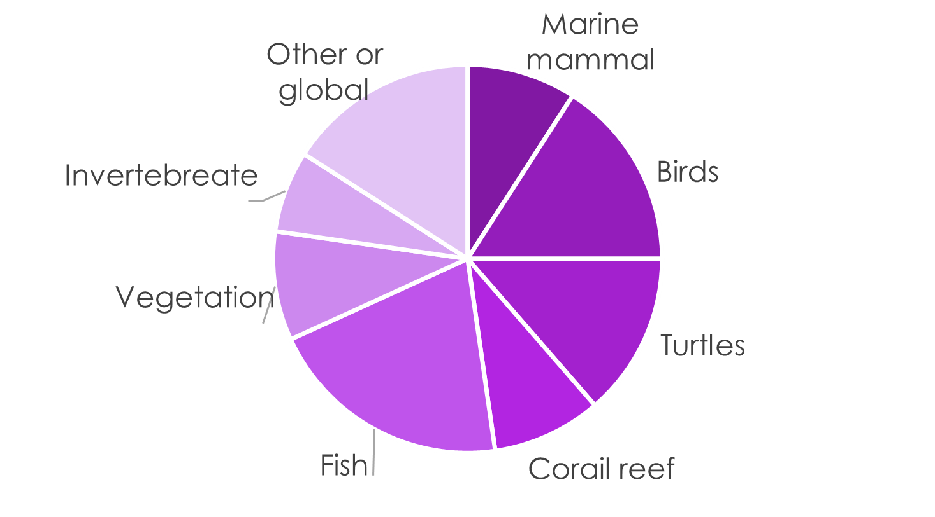
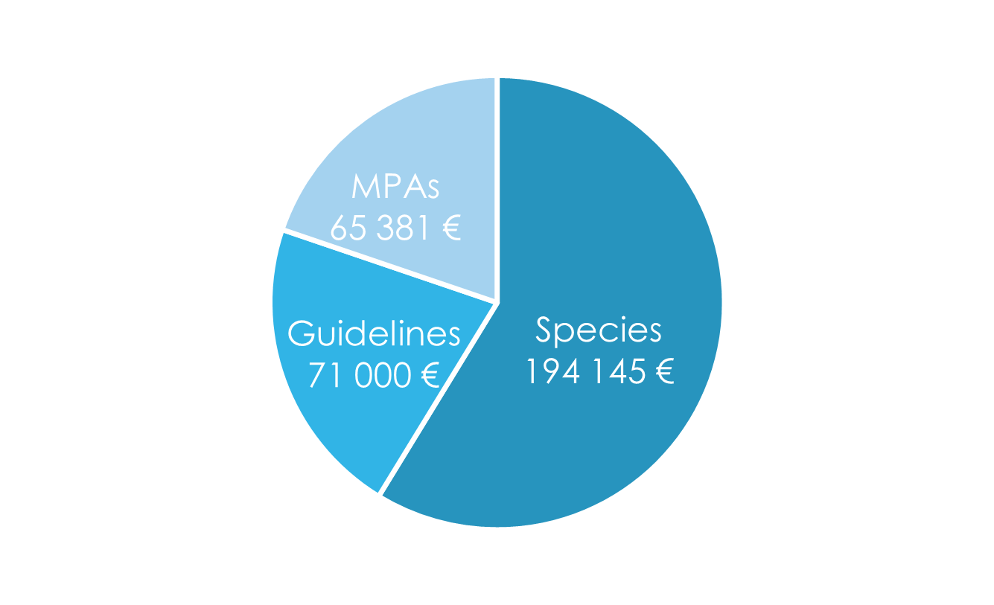
Call for propositions
Invertebrates
Coral reef
28 new projects / 45
€ 200 000 engaged / € 330 000
Notes:
La crise du COVID ayant supprimé de facto tout déplacement, le CAR-SPAW a utilisé les crédits dédiés à la mise en place d’appels à proposition sous la forme de petites subventions.
28 nouveaux projets sur un total de 45 ont été financés pour environ 200 000€ ce qui porte à 330 000€ le total des subventions allouées, tout axe de travail confondus.
En violet, la répartion par thématique montre la légère prépondérance du nombre de projets en faveur des poissons, suivi des projets globaux, les oiseaux et les tortues
En termes financiers, près de 200 000€ sont dédiés aux espèces, 65 000 aux AMP et 71 000 aux guidelines

Slide 10
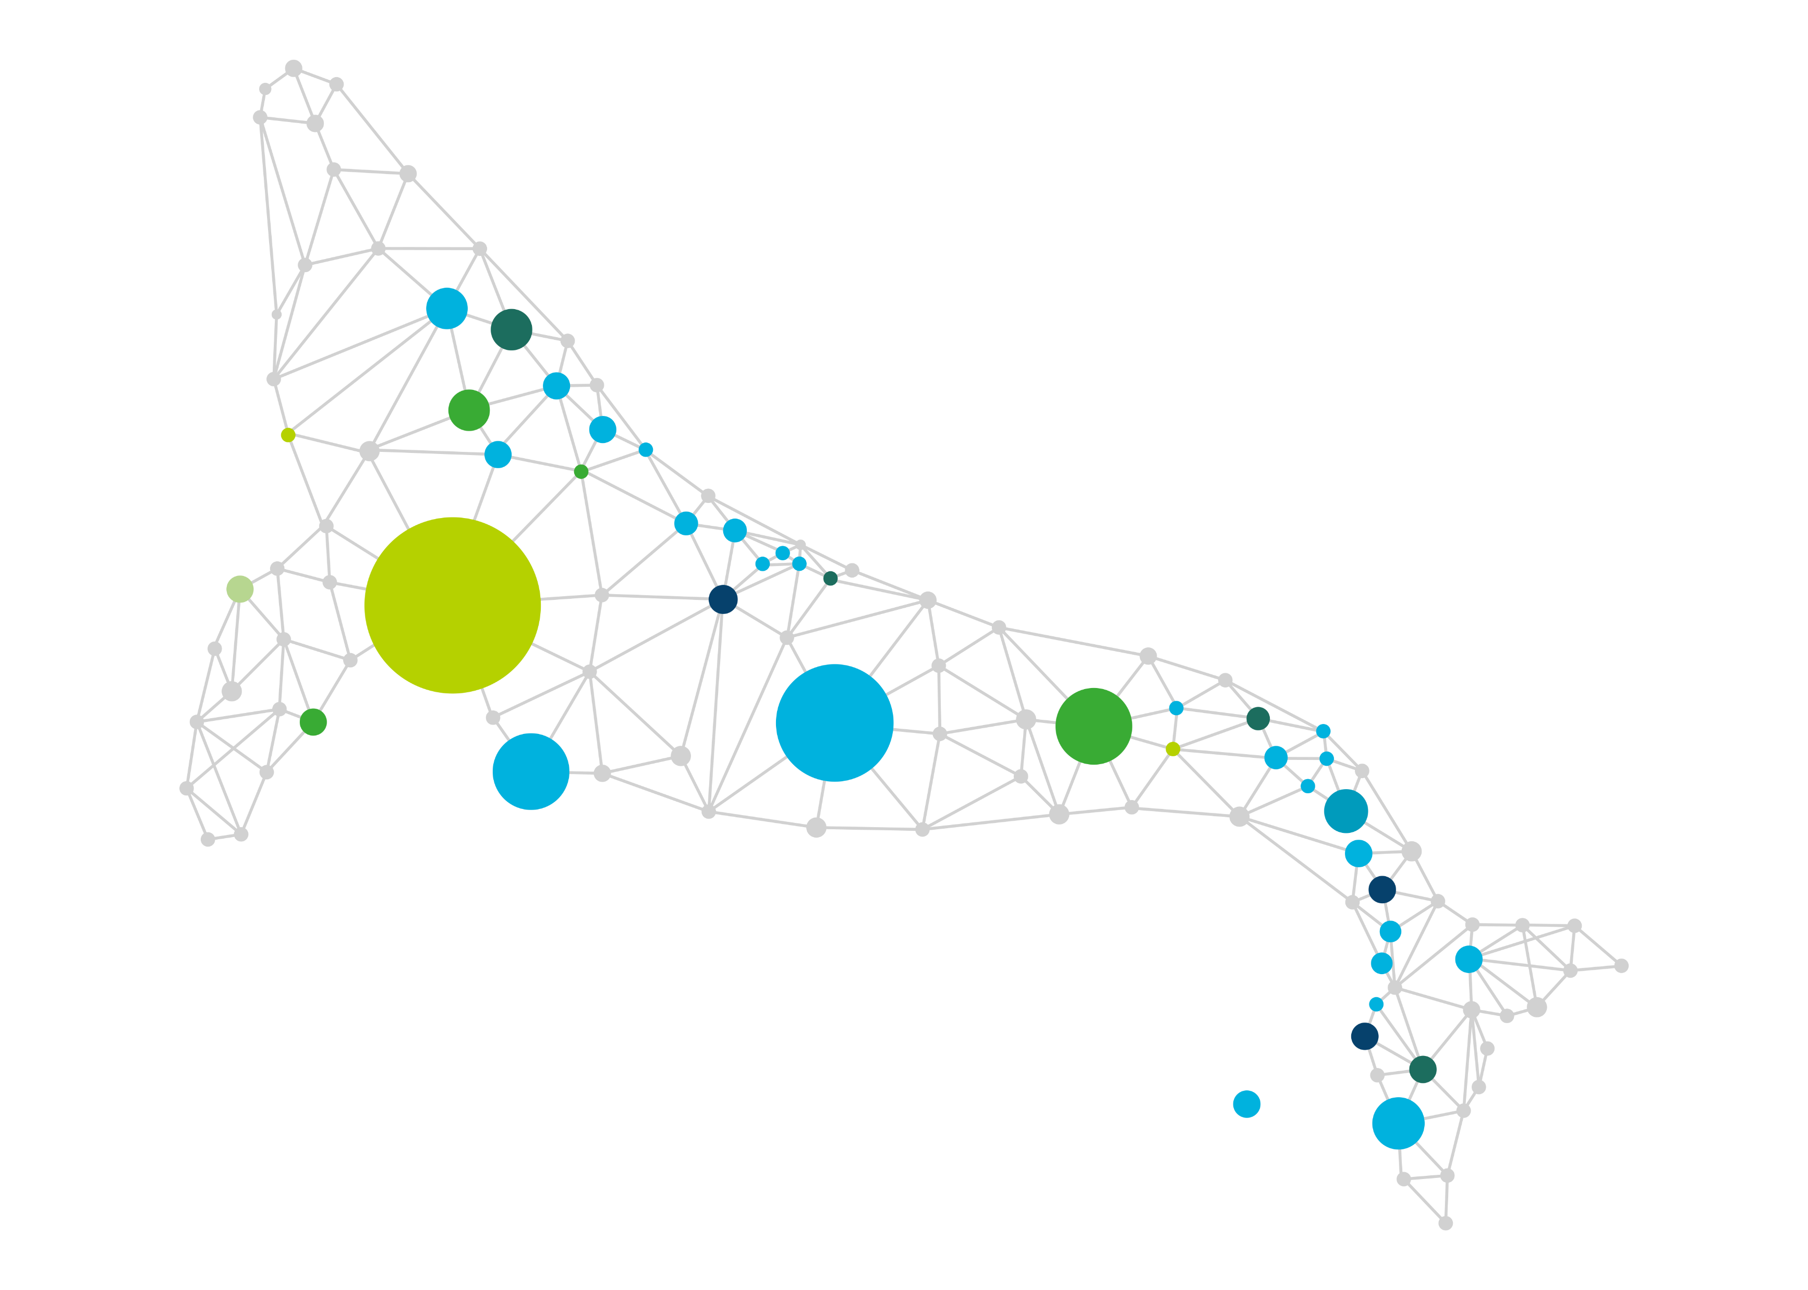
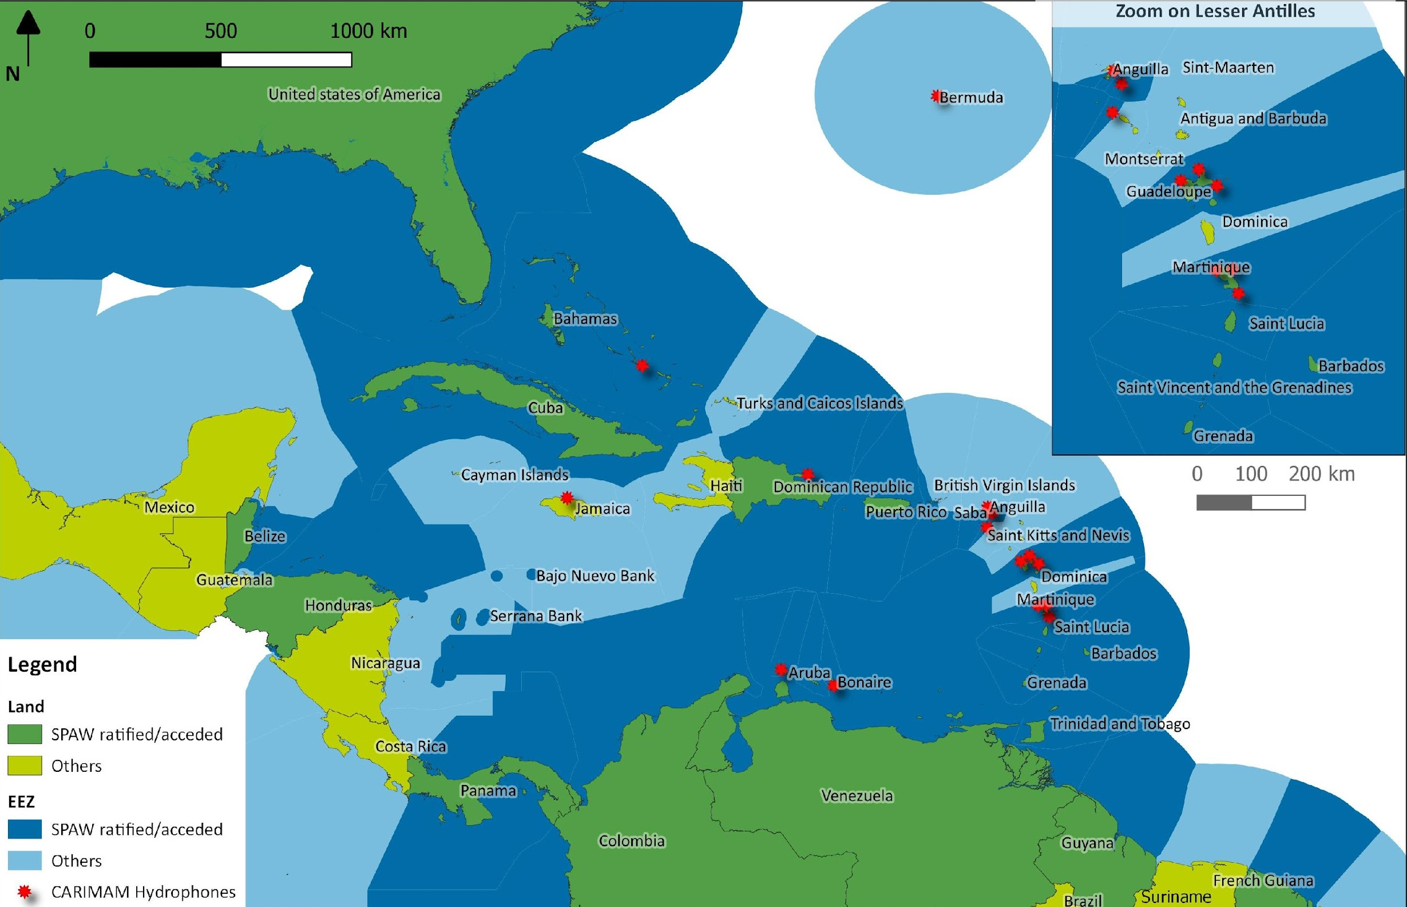
The CARI’MAM Project
Caribbean Marine Mammal Preservation Network
Program coordination
Species
MPAs
A 4-year (2018-2022) regional cooperation project co-funded by the European Union.
Led by the Agoa sanctuary and
SPAW-RAC
Major outputs:
the development of a network of 273 participants, from 78 organizations and 31 Caribbean territories;
a review of current threats and regulations related to marine mammals and the identifications of priority areas for action (presented at STAC 9);
propositions for a sustainable whale watching (presented at STAC 9);
capacity building for species monitoring;
knowledge enhancement.
Legend
SPAW ratified
CARIMAM hydrophones
Notes:
Le projet Caribbean Marine Mammal Preservation network, ou CARIMAM, a été mis en oeuvre de 2018 à 2022.
Il s’agissait d’un projet de cooperation régionale pour renforcer la conservation des mammifères marins dans la Grande Caraïbe.
Le projet était co-financé par les fonds européens INTERREG, dédié à la cooperation régionale dans la Caraïbe.
Le projet était piloté par le sanctuaire Agoa et le CAR SPAW.
Les principaux résultats du projet sont :
- Le développement d’un reseau de 273 acteurs de la preservation des mammifères marins dans la region, appartenant à 78 organisations de 31 territoires caribéens. Réseau toujours très actif via ses forums WhatsApp et Teamwork.
- Une évaluation des menaces qui pèsent sur les espèces dans la region et de la réglementation existante, afin de définir des priorités d’actions pour les années à venir, document qui a été soumis lors du precedent STAC.
- Un travail d’évaluation des différentes options envisageable pour renforcer la durabilité de l’activité de whale-watching dans la region, travail qui a été lui aussi présenté lors du dernier STAC.
- Des ateliers de renforcement des capacité pour la collecte et l’analyse de données ont été organisés et des MOOC ont été créés.
- Enfin, des campagnes en mer et la mise en place d’un reseau d’hydrophones, que vous pouvez appercevoir sur la carte (étoiles rouges) ont contribués à renforcer les connaissances sur les cétacés dans la region.
L’ensemble des résultats et des outils créés dans le cadre du projet sont disponibles en ligne sur le site du CAR SPAW que nous vous encourageaons à aller visiter.

Slide 11
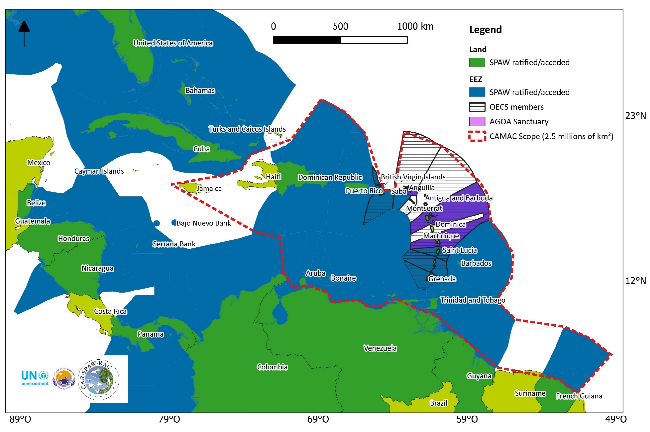
The CAMAC Project
Program coordination
Species
MPAs
Caribbean Marine Megafauna and Anthropogenic Activities
5-year project built upon CARIMAM outputs and SPAW countries recommendations
Objective: strengthen knowledge and regional collaboration to provide practical recommendations and tools to reduce the negative impacts resulting from the interactions between human activities and marine megafauna in the Caribbean Region.
Co-funded by the European Union.
Led by the Agoa sanctuary and SPAW RAC.
4 work packages:
Assess Interaction with fisheries
Strengthen stranding networks
Raise awareness
Enhance knowledge on species distribution and abundance
Phase 1
Phase 2
2023
2024
2028
Collaboration development
Assessment of available data
Determination of protocols
Implementation of actions
Notes:
Le projet Caribbean Marine Megafauna and Anthropogenic Activities, ou CAMAC, a été développé par le sanctuaire Agoa et le CAR SPAW à partir des recommandations du SPAW et du résultats du projet CARIMAM.
L’objectif du projet est de renforcer la cooperation régionale et les connaissances sur les impacts des activités humaines sur la mégafaune marine, de manière à faire des recommandations les plus opérationelles possible aux décideurs et aux acteurs de terrain pour limiter les impacts négatifs resultants de ces interactions.
Le projet sera piloté par le sanctuaire Agoa, qui travaillera en étroite collaboration avec le CAR SPAW, et sera co-financé par les fonds européens INTERREG.
Le projet se concentre sur les petites Antilles, où le manque de données est particulièrement important.
Le projet est organisé en 2 phases et 4 volets:
- la première est prevue sur 2023, elle va consister en le développement des collaborations, une synthèse des données existantes, et la definition des protocols pour la phase 2.
- La seconde est prevue sur 4 ans, de 2024 à 2028. Il s’agira de la mise en oeuvre des protocols définis en phase 1, avec les partenaires identifies en phase 1.
Les 4 volets sont les suivants:
- Evaluer les interactions entre les pêcheries de la caraïbe et la mégafaune marine
- Renforcer les reseaux de suivi des échouages de mammifères marins et de tortues marines
- Sensibiliser les jeunes Caribéens à la preservation de la mégafaune marine
- Renforcer les connaissances sur la distribution et l’abondance des espèces.

Slide 12
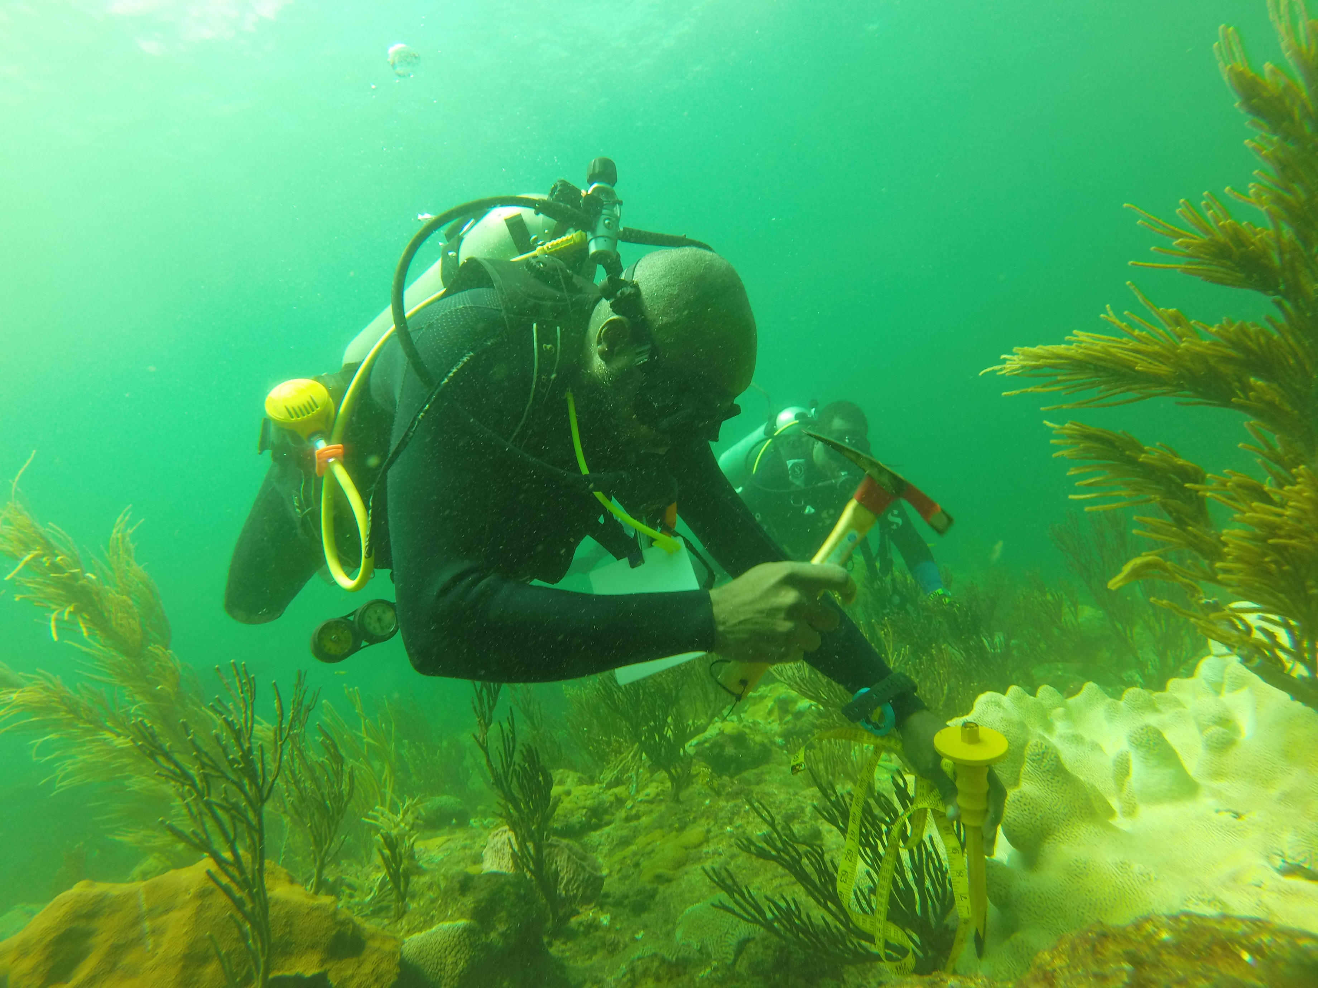
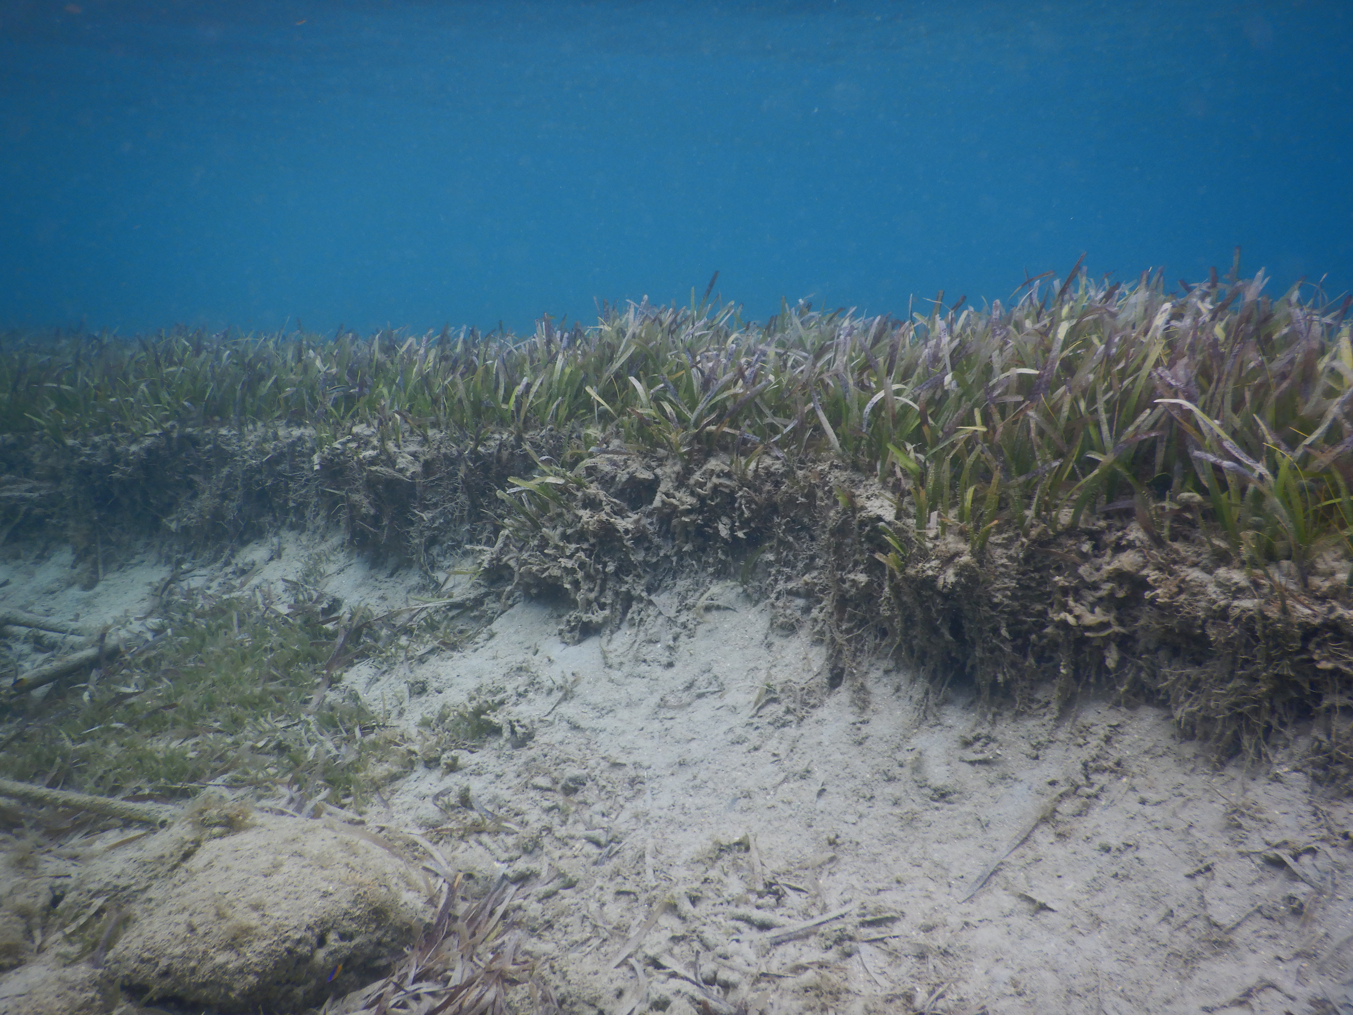
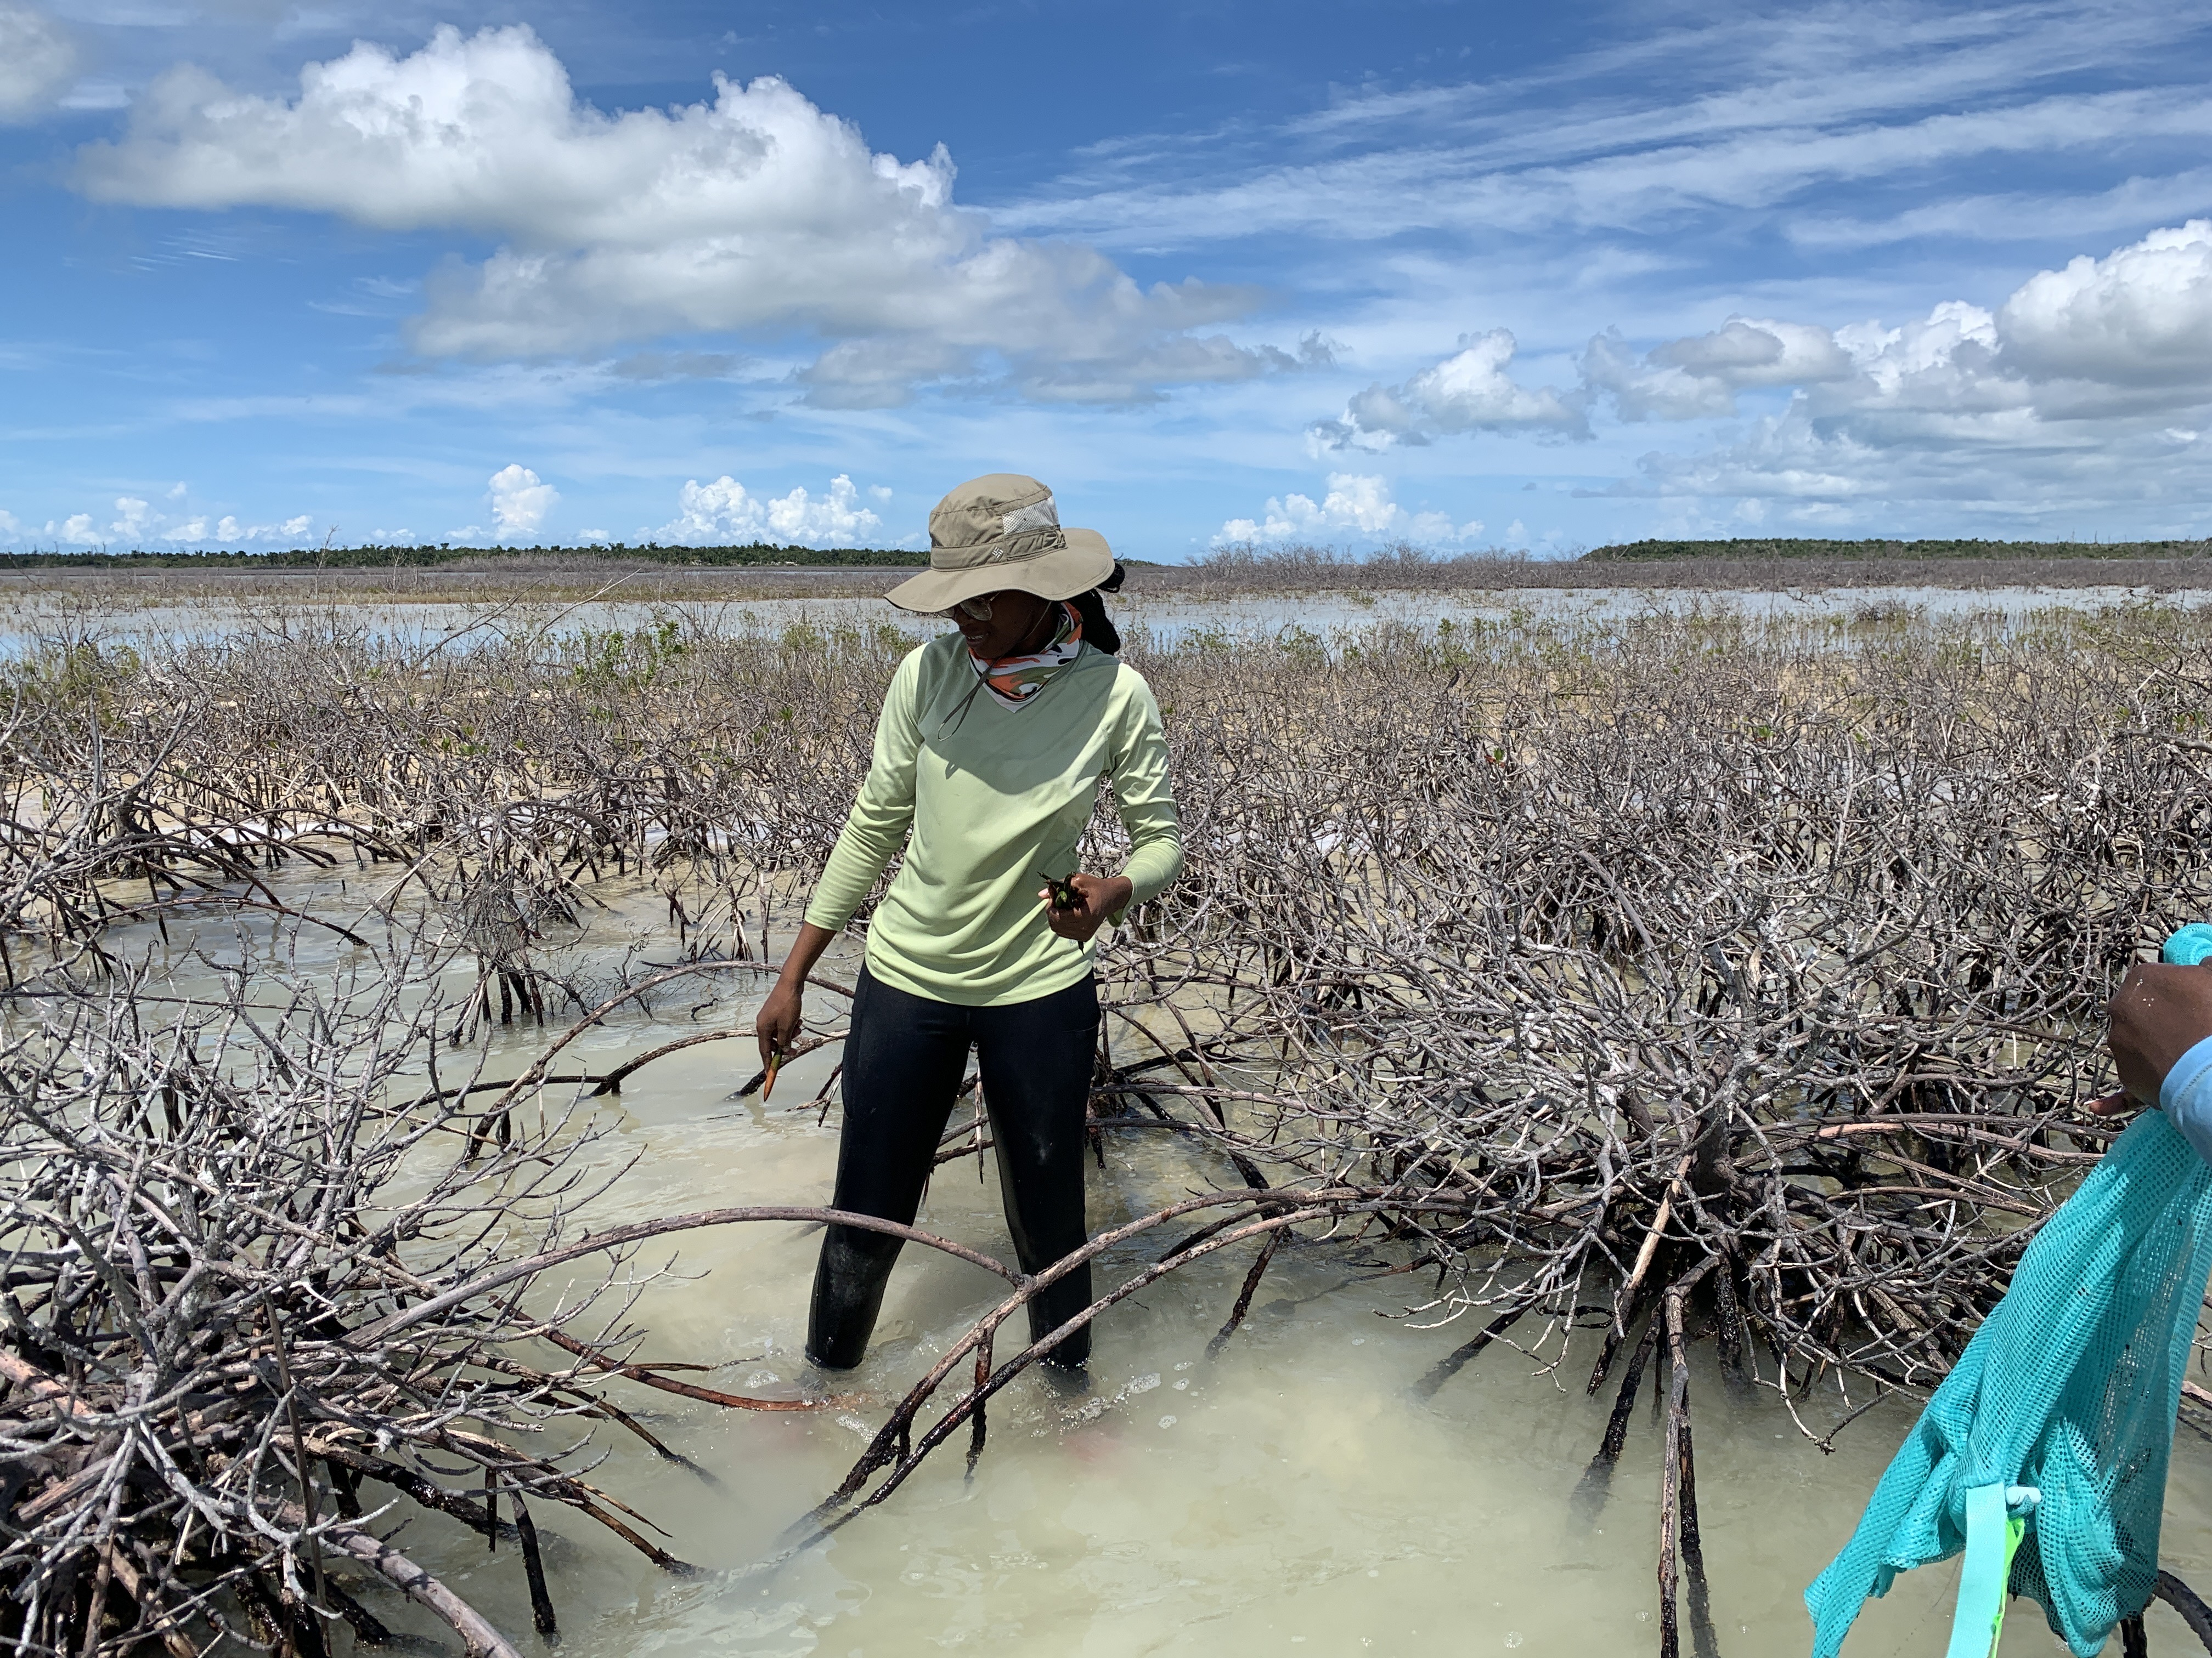
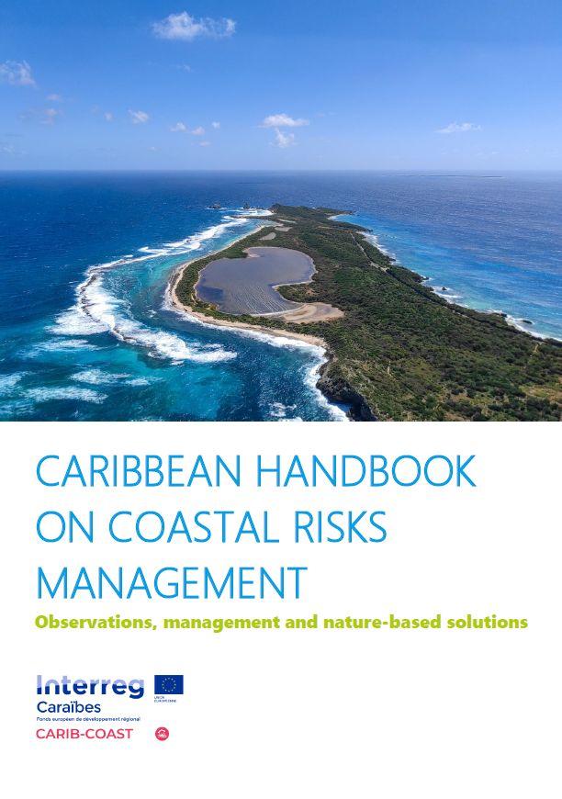
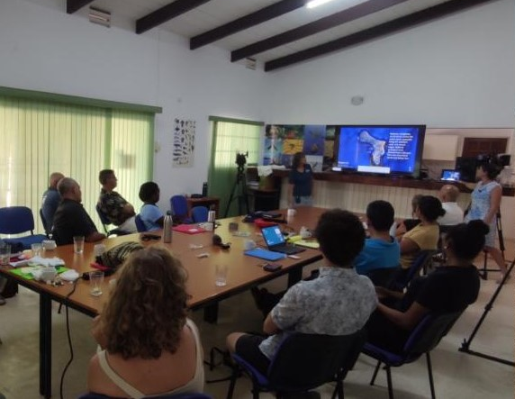
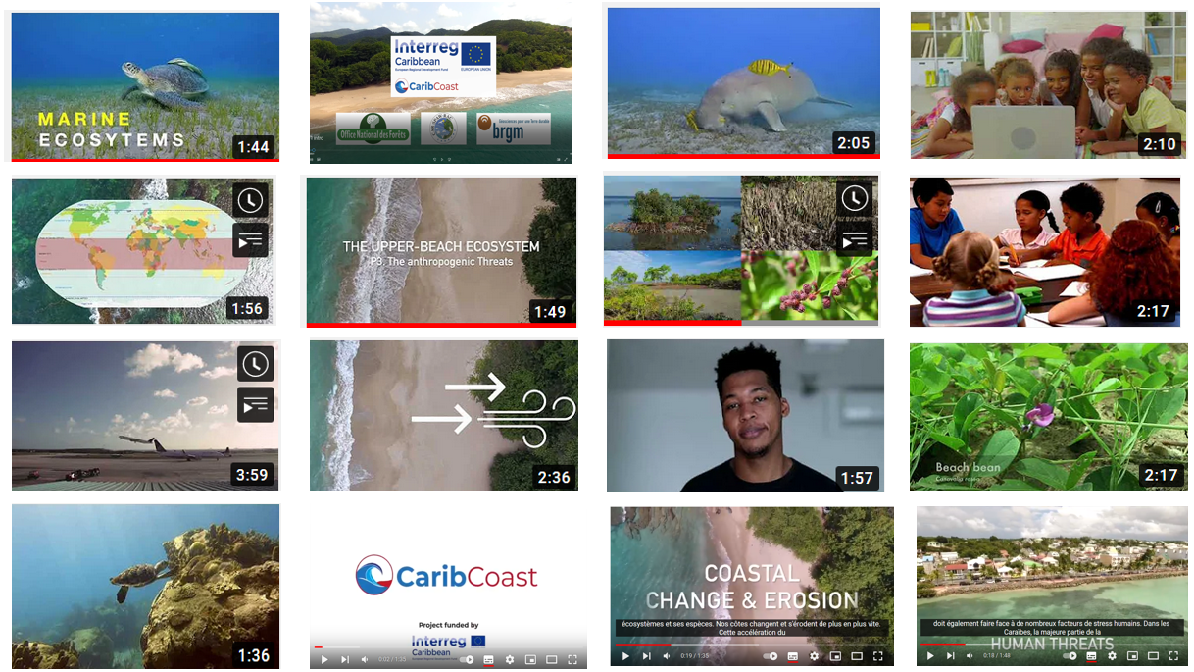
The CARIB-COAST PROJECT
Program coordination
Ecosystems
MPAs
Caribbean Network for Coastal Risks Prevention related with Climate Change
Background:
4-year project (2019-2022) funded by EU
11 partners (incl. SPAW-RAC) and 6 Caribbean territories
4 Work Packages
Outcomes from SPAW-RAC:
WP 3: Coastal Erosion Monitoring
Implementation of 3 restoration pilot sites across the Caribbean (corals, mangroves, seagrass)
3 syntheses on coastal ecosystems
1 guidebook on best practices guidebook on coastal risks management for the Caribbean
Involvement of the GCRMN-Caribbean network (workshop, conferences, report writing)
WP 4: Decision support tools
Organisation of 2 regional workshops (coral monitoring and mangrove restoration)
Participation to 4 regional conferences (incl. GCFI 72th and 75th)
Financed 2 awareness events in schools (Tobago)
6 educational posters, 16 short videos and 1 movie
https://www.carib-coast.com/en
Notes:
Le projet Caribbean network for coastal risks prevention related with climate change ou CARIB-COAST, a été mis en oeuvre de 2019 à 2022.
Il s’agissait d’un projet de cooperation régionale pour la gestion de l’érosio côtière liée au changement climatique par des solutions fondées sur la nature
Le projet était co-financé par les fonds européens INTERREG, dédié à la cooperation régionale dans la Caraïbe.
Le projet était piloté par le bureau de rechères géologiques et minières et le CAR SPAW.
Les principaux résultats du projet sont :
l’amelioration de la restauration de site pilote (coraux, mangroves et herbiers)
3 syntheses sur les écosystèmes côtiers
1 guide des bonnes pratiques sur la gestion des risques côtiers
La participation au réseau GCRMN tant en termes de workshop que de promotion
L’organisation et/ou la participation à des workshop régionaux et des conferences internationales

Slide 13
Protected areas
bjectives
Strengthen the management of parks and protected areas
Assist Governments and NGOs to increase the effectiveness of MPAs
Sensibilize and promote the development of funding mechanisms and strategies
Promote protected areas in the context of the conservation of important natural resources
SPAW MPA database
Strengthening of Marine Protected Areas
CARI’MAM & CARIB-COAST
Partnership with Ocean Governance project
Small grants program for MPAs
Communication
CaMPAM forum moderation
CaMPAM ?
See the following presentations on PA WG recommendations
Notes:
Pour l’axe de travail spécifique aux aires protégées, le CAR-SPAW continue à maintenir, améliorer et mettre à jour la base de données des aires protégées répertoriées dans le protocole SPAW. Cependant, le CAR-SPAW a noté que les gestionnaires d'AMP préfèrent envoyer le formulaire directement au CAR-SPAW par courriel plutôt que d'utiliser la base de données en ligne
Dans le cadre du projet financé par CARI'MAM, le CAR-SPAW et ses partenaires ont développé en 2021 une formation en ligne pour soutenir les acteurs qui souhaitent renforcer le réseau de suivi des échouages de mammifères marins sur leur territoire ou en développer un (gestionnaires d'AP et défenseurs de l'environnement) de toute la région. Un atelier sur les échouages a également été organisé, afin de présenter les outils de formation
Dans le cadre du projet Carib-Coast, le CAR-SPAW a coorganisé et participé à un atelier international hybride sur la restauration des mangroves (Bonaire, octobre 2021) suite à un appel à propositions lancé par le CAR-SPAW en 2020. Cet atelier visait à renforcer les capacités locales et régionales sur la restauration des mangroves et les sujets connexes. Cet événement a impliqué plus de 60 experts en mangrove, gestionnaires d'AP, conservationnistes et praticiens de plus de 40 pays différents des Caraïbes, d'Europe et des États-Unis.
En 2021 et 2022, l'équipe du CAR-SPAW a travaillé en étroite collaboration avec le projet de Ocean governance, en participant à leurs réunions et en communiquant sur ses outils et résultats, notamment lors des réunions et ateliers CARI’MAM, via les réseaux sociaux et notre site internet
Grâce à ses appels à projets 2021 et 2022, le CAR-SPAW a soutenu 5 projets supplémentaires sur les aires protégées dans les Caraïbes pour un peu plus de 35 000€
Suite au départ en retraite de la responsable du réseau CaMPAm, le SPAW-RAC a assuré la modération du forum. Cette thématique sera abordé plus tard dans le STAC.

Slide 14
Guidelines
bjectives
Promote and assist with the development and implementation of the guidelines on protected areas
Promote national system planning for protected areas
Promote and assist the development and implementation of guidelines on species conservation
Clear document outlining experts’ role and missions
Clear document on processus and outcomes
Clear deadlines
Balancing worktime
Review of the expert group to ensure that everyone is objective and that all species and topics are covered
Consistent approaches between WG in presentation
Ad hoc working group
poor participation,
need to clarify the expectations for SPAW PAs,
need to clarify and simplify the nomination process in concequences
poor participation
need for more diversity of experts (from more CP) and more objectivity
MPA
Exemptions
Species
Notes:
Établis par le STAC, les groupes de travail facilitent les discussions en cours sur des sujets d'intérêt pour les parties contractantes et les observateurs, et fournissent des recommandations sur la préparation des documents de travail pour les assemblées du STAC.
Conformément aux recommandations du STAC9 et de la COP10, 4 groupes de travail et 9 sous-groupes ont été mis en place, chacun d'entre eux traitant d'une sous-thématique SPAW.
Propositions pour améliorer les GW
- Rédiger un document clair rappelant le rôle des experts et leurs missions
- Rédiger un document clair détaillant le processus et les aboutissants de la soumission des propositions
- Donner des deadlines claires
- Changer de plateforme de communication
- Espacer davantage le travail du groupe de travail afin que les experts soient moins pressés par le temps pour finaliser les documents du groupe de travail.
- Rendre compte clairement des actions et des décisions en les plaçant par exemple en début de document
- Faire une révision du groupe d'experts pour s'assurer que tout le monde est objectif et que toutes les espèces et tous les sujets sont couverts.
- Un expert suggère de renforcer la portée régionale en incluant davantage de représentants des pays ayant ratifié le SPAW
- Le CAR-SPAW pourrait jouer un rôle beaucoup plus actif en soutenant les signataires dans leurs efforts de mise en œuvre
- Les groupes de travail pourraient adopter des approches cohérentes, par exemple, une section dans chaque rapport au STAC qui présente des suggestions ou des projets de recommandations à considérer par le STAC.

Slide 15
Threatened and endangered species
bjectives
Build consensus in the region on priorities
Implement priority activities on existing species recovery and management plans
Develop adequate management plans and programs
Invasive alien species (IAS)
WG species
Revision of the SPAW Marine Mammal Action Plan
Nassau Grouper
Sea turtles
Sawfish
WIDECAST
Call for projects
CARI’MAM
See the following presentations on species WG recommendations
Notes:
Concernant l’axe de travail sur la conservation des espèces menacées et en voie de disparition, les résultats des groupes de travail seront présentés spécifiquement.
Chaque année, le CAR-SPAW participe aux réunions générales annuelles de WIDECAST et contribue au réseau.
Grâce à ses appels à projets 2021 et 2022, le CAR-SPAW a soutenu 16 projets supplémentaires pour la protection des espèces pour près de 110 000€
Le projet CAR’MAM dédié la conservation des mammifères marins a permis d’améliorer les connaissances, de soutenir le développement de l’observation des baleines et le développement d’outils telles que des MOOC et des formations de terrain

Slide 16
Coastal and marine ecosystems
bjectives
Assist with the management
Mobilize for the conservation and sustainable
Effectively communicate
Promote the ecosystem management
CARIB-COAST
Ecosystem restoration by call for projects
Coral monitoring and restoration
Mangrove monitoring and restoration
Seagrass monitoring and restoration
Call for proposal
GCRMN-Caribbean
Improve GCRMN-Caribbean
Sargassum
Notes:
S’agissant de la conservation et l’utilisation durable des écosystèmes côtiers et marins, le projet CARI-COAST a permis de co-construire et diffuser les connaissances sur les méthodes de surveillance, la prévention des risques côtiers et l’adaptation au changement climatique dans la Caraïbe
Grâce à ses appels à projets 2021 et 2022, le CAR-SPAW a soutenu 2 projets de restauration mangroves
Le GCRMN-Caraïbes est structuré autour d'un comité directeur, présidé par le CAR-SPAW, avec l'aide de membres à part entière (experts, scientifiques, gestionnaires de ressources marines).
Le CAR-SPAW a pris l'initiative pour la région des Caraïbes en demandant aux membres de son réseau de partager leurs données et leurs idées concernant le statut et les tendances des coraux par biorégion. Ces données et analyses collectées ont pris la forme d'un chapitre dédié à la région des Caraïbes. Les principaux résultats de cet exercice sont d'un intérêt majeur pour les décideurs politiques et les plans de gestion de la conservation.
Le CAR-SPAW participe également à l'équipe de coopération SCTLD Response Caribbean coordonnée par la NOAA, en établissant des liens avec les pays francophones.
Pour le futur, au delà du travail continu de coordination et d’organisation d’ateliers et de sessions de formation sur la surveillance biophysique et socio-économique des récifs coralliens et des écosystèmes associés, il convient de proposer un appui à la sstructuration, au stockage et à la valorisation des données sur les récifs coralliens au niveau régional avec des partenaires stratégiques

Slide 17
Strategy
2023-2028

Slide 18
Context
Request from the 13th Intergovernmental Meeting on the Action Plan for the Caribbean Environment Program and the 10th Meeting of the Contracting Parties
PDCA process
Biodiversity context
Habitat loss
Invasive species
Overexploitation of resources
Sargassum
Climate change
Need of knowledge
SWOT analysis
PLAN
Plan the work
DO
DO the planned tasks
CHECK
ACT
Act and correct
Establish the objectives,
Identify the causes of variances between the results and expectation.
Measure results and compare them to expectation
Identify new points of intervention,
Redefine processes if necessary
Define the tasks,
Specify the missions and responsibilities
Notes:
Le CAR-SPAW propose son plan stratégique pour les années 2023-2028 selon une méthode PDCA afin de répondre aux enjeux et défis : perte d’habitats, espèces invasives, la surexploitation des ressources, afflux de sargasses, changement climatique. Besoin de connaissances.
Pour preparer ce plan stratégique, une anlayse Forces – Faibllesses – opportunités – menaces a été conduite

Slide 19
Key Success factors
Quality of service
Governance
Communication
2.2.1- Visibility
Renown Visibility of SPAW Protocol
Internal improvement
Provided service
1.1.1- Resilience
1.1.2- Efficiency
1.2.1- Scientific and technical assistance
1.2.2- Regional Cooperation
1.2.3-Support to species and areas conservation
2.1.1-Other SPAW Protocol instances
Turn over Rate Nb. of financial resources
Payment rate at 1st commitment
Nb new sites Nb new species
Nb exemption report
Nb cross-border or interregional projects supported
Nb of projects to improve knowledge or conservation of species populations supported
Nb of meetings with other RACs and RANs
Nb of publications in professional networks
Notes:
Cette analyse a permis de dégager 2 grand domaines clés de succès : l’amélioration de la qualité de services et l’amélioration de la notoriété et de la visibilité du protocole SPAW.
Ces FCS permettent de décliner des objectifs stratégiques eux-mêmes déclinés en objectifs opérationnels. Chaque objectif est rédigé de manière à être spécifique, mesurable, acceptable (par les parties prenantes et les équipes), réaliste et enfin temporellement défini.
La qualité de service est abordée selon 2 objectifs opérationnels :
l’amélioration interne par l’amélioration de la résilience et de l’efficience du CAR-SPAW
l’amélioration de service rendu par l’amélioration de l’assistance technique et scientifique, le développement de la coopération régionale au sens large et le soutien à la conservation des espaces et des espèces
L’amélioration de la notoriété et de la visibilité quant à elle sera mise en œuvre via l’amélioration de la gouvernance et la mise en place d’un plan de communication.
La dernière ligne montre les indicateurs proposés pour mesurer les progrès réalisés.

Slide 20
Action plan framework
Record number | Domain | Strategic direction
Strategic objective
Result
Operational objectives
Performance indicator(s) | Indicator target
Action plan
2023 | 2024 | 2025 | 2026 | 2027 | 2028
Notes:
Chaque fiche de plan d’action est construite de la même manière selon le code couleur présenté précédemment :
Le numéro de la fiche
Le domaine concerné (qualité de service ou visibilité / notoriété)
Le(s) objectif(s) stratégique(s)
Les résultats attendus
Les objectifs opérationnels
Les indicateurs de performance avec les cibles attendus
Le plan d’actions sur 6 ans dont la synthèse est présentée ci-après

Slide 21
Action plan
2023
2024
2025
2026
2027
2028
Resilience
Long project
Long project
Long project
Explore other sources of funding
Efficiency
Payment procedure
If necessary evolve procedure
Potential status
GO/NO GO
Scientific & technical assistance
PA process
Sites network
PA process
Operationnal network and communication plan
New CaMPAM deployment
Involvement
Strengthen bilateral exchanges with States
Online library & communcation strategy
Populating and updating
Simplify and modernize MPA tool
Tool redesign
Soliciting States for using MPA tools
Regional cooperation
Encourage cross-border or interregional projects in call for proposals
Seek other funding to maintain call for proposals
Development of collaborative tools and training plan
WECAFC meetings
Support to species and space
Contacts with fisheries
Source of proposals
Knowledge project
Implementation of knowledge project
Valuation of data
MMAP
RAN Implementation – MMAP Communication – implementation NAP MM
GCRMN
GCRMN-Caribbean implementation
Promotion – evaluation – new project
Governance
Project proposition
Develop collaboration
Active collaboration with an other RAC
Regular exchanges with Secretariat and RAC’s
Communica-tion
Communication development and Implementation
Evaluation
Implementation
Final evaluation
Maintain our presence in the network and integrate new
Notes:
Pour améliorer la qualité de service, le CAR-SPAW propose
En termes de résilience de contractualiser sur des projets longs et d’explorer la mobilisation d’autres sources de financement hors France et UE
En termes d’efficiences de revoir les procédures de paiement et d’évaluer une évolution potentielle de statut
En termes d’assistance scientifique et technique, il est proposé plusieurs pistes :
La révision de la procédure de labellisation des aires protogées
Le support au déploiement du nouveau CaMPAm
Le renforcement des échanges bilatéraux
La mise en place d’une bibliothèque en ligne et un plan de communication
La simplification et la modernisation de l’outil MPA
En termes de cooperation régionale il est proposé de favoriser les projets transfrontaliers et interrégionaux dans l’appel à projet, trouver d’autres sources de financement, valoriser les outils collaboratifs et participer avec les organisations de cooperation régionale
En termes de soutien à la conservation des espèces et des e de monter, il est propose de monter un projets de connaissances, de travailler sur le RAN mammifères marins et de relancer la dynamique du GCRMN
Pour améliorer la visibilité et la notoriété et la vibilité du protocole
En termes de gouvernance, il est propose de de travailler avec les autres CAR sur des sujets transversaux et le Secrétariat
En termes de de communication, il est propose de mettre en place un plan de communication qui sera évalué à mi parcours sur la durée du plan stratégique

Slide 22
Budget
2021-2022
2023-2024 forecast

Slide 23
2021-2022 expenses & revenues
Notes:
La masse salariale représente ¾ des dépenses du CARSPAW et est depuis 2019 uniquement prise en charge par les autorités françaises et les programmes européens. En termes de mécanique financière, les crédits européens interviennent en remboursement des dépenses acquittées selon des délais longs. Aussi, l’Etat français avance les salaires des agents financés ce qui explique la différence de proportion entre 2021 et 2022 des 2 financeurs
Les dépenses de fonctionnement courant du CARSPAW, majoritairement composées de frais de déplacement sont d’environ 4% sur les 2 dernières années. En effet, en l’absence de déplacements due à la pandémie, nous avons rebasculé ces crédits dans des appels à projets et des petites subventions.
Aujourd’hui, alors que les déplacements reprennent se pose la question à budget constant de l’équilibre entre les missions et les appels à projets. Il nous parait donc intéressant de chercher à nouer des partenariats avec des bailleurs de fonds pour travailler sur des appels à projets communs en faveur du protocole SPAW.

Slide 24
2023-2024 forecast
SSFA
SARGCOOP 2
Notes:
En 2024, le projet CAMAC prévoit la mise en place d’ateliers externes pour 270 000€ sur 2023 ce qui explique l’augmentation importante de budget.
Si les salaires des agents travaillant sur CAMAC est assuré, il convient de trouver des crédits pour 2 autres agents. A ce titre, il pourrait être envisagé de conclure un SSFA avec le Secrétariat (CaMPAm, GCRMN, etc.) et des discussions sont en cours avec le conseil régional de Guadeloupe sur la poursuite du dossier SARGCOOP

